Slide 1
PARALARIMIZ

Slide 2
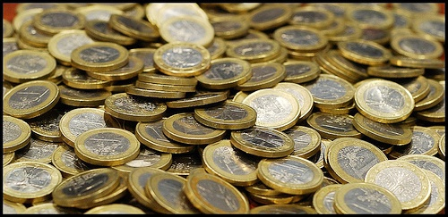
PARA NEDİR ?
Karşılığında mal ya da hizmet aldığımız değişim aracına para denir.

Slide 3
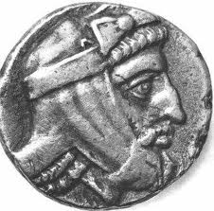
Parayı ilk olarak Lidyalılar yaklaşık 2700 yıl önce bulmuşlar ve kullanmışlardır.

Slide 4
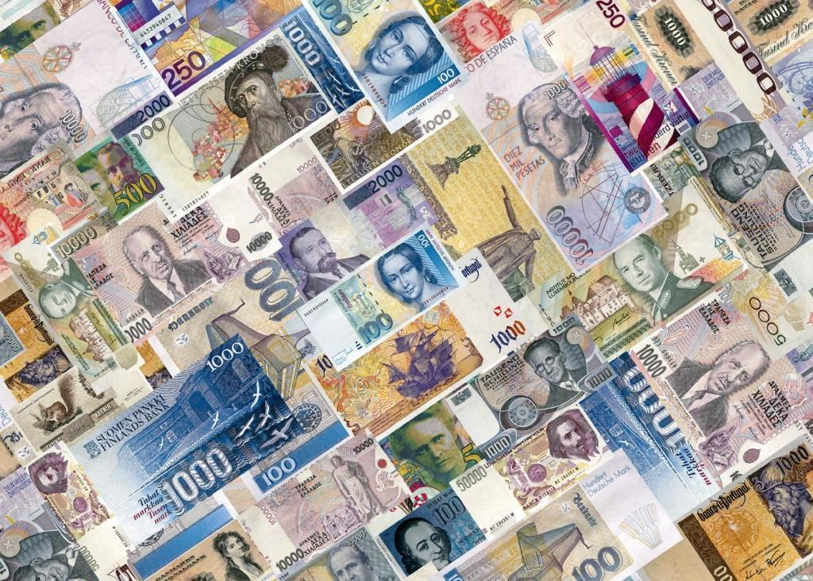

Slide 5
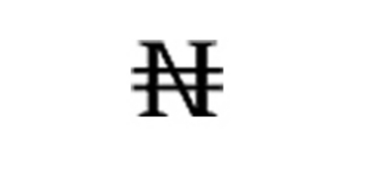
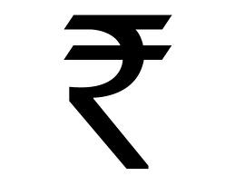
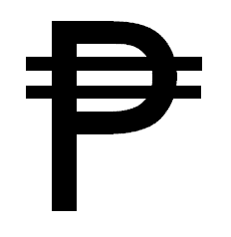
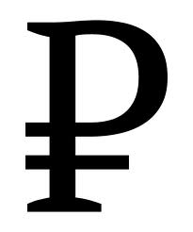
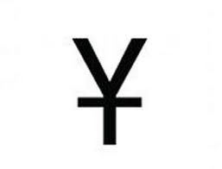
Her ülkenin bir para birimi ve logosu vardır.
Nijerya: Nairası
Hindistan: Rupi
Meksika: Peso
Rusya: Ruble
Çin : Yuan
Kuzey Kore : Won

Slide 6
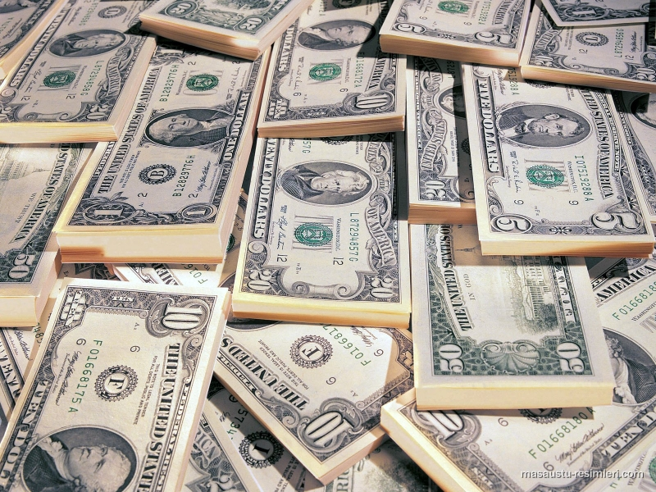
Dolar , Amerika’ nın para birimidir.

Slide 7
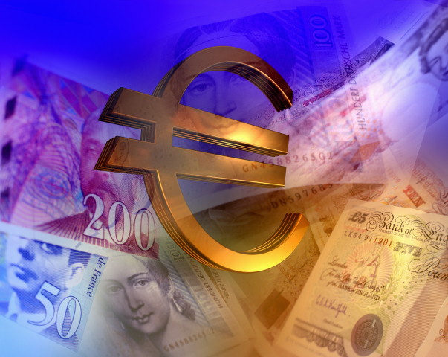
Euro ise Avrupa’ nın para birimidir.

Slide 8
Yen, ise Japonya’ nın para birimidir.

Slide 9
Türkiye Cumhuriyeti’ nin para birimi ise
Türk Lirası’ dır.

Slide 10
Türk Lirası , kısaca TL harfleri ile gösterilir. Simgesi ise aşağıdaki gibidir.

Slide 11
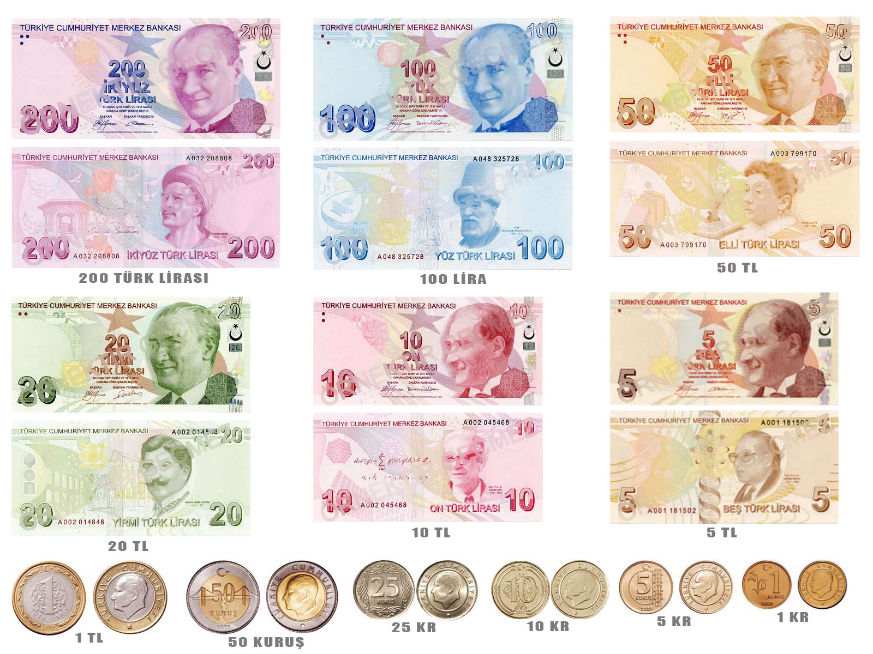

Slide 12
Türk Lirası’ nın basımını
Merkez Bankası adı verilen bir banka yapar.

Slide 13
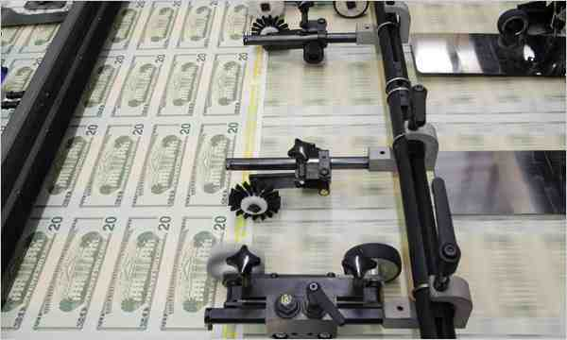

Slide 14
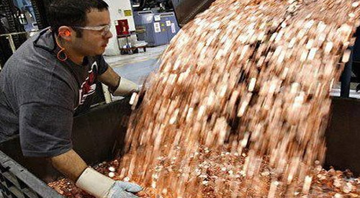

Slide 15
Merkez Bankası tarafından basılmayan paralara sahte para denir. Sahte para basmak suçtur.

Slide 16
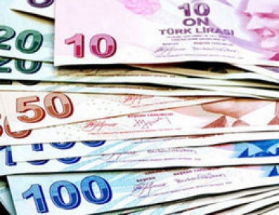
Merkez Bankası tarafından basılan kağıt paralara banknot denir. Kağıt paraların değeri genelde büyüktür.

Slide 17
Banknotlar ( Kağıt Paralarımız )
Altı farklı değerde banknotumuz vardır. Bunlar ;
5 TL , 10 TL , 20 TL , 50 TL , 100 TL , 200 TL

Slide 19
BANKNOTLARIMIZ ( KAĞIT PARA ) VE RENKLERİ
TL’lik banknotun rengi kahverengidir,
10 TL’lik banknotun rengi kırmızıdır,
20 TL’lik banknotun rengi yeşildir,
50 TL’lik banknotun rengi sarıdır,
100 TL’lik banknotun rengi mavidir,
200 TL’lik banknotun rengi mordur,

Slide 20
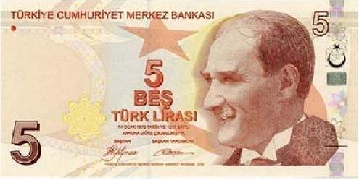
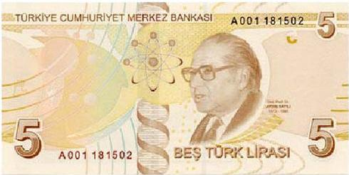
İşte bu
5 TL’ dir. Arkasında bilim adamımız Aydın Sayılı’ nın
resmi vardır.

Slide 21
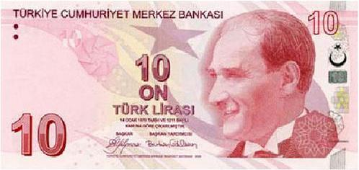
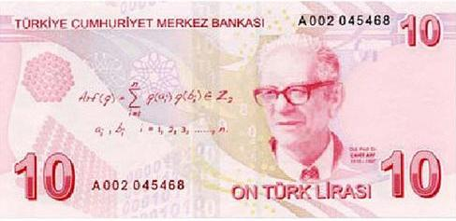
İşte bu
10 TL’ dir.
Arkasında ünlü
Matematikçi
Cahit Arf’ın
resmi bulunuyor.

Slide 22
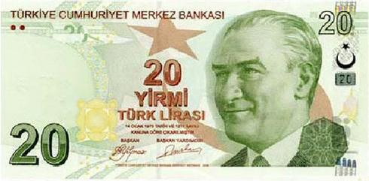
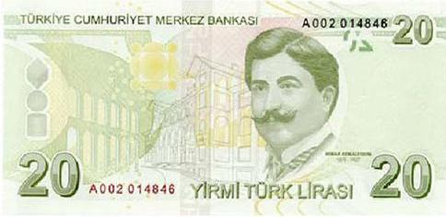
İşte bu
20 TL’ dir. Arkasında
başarılı
Mimarımız ,
Mimar Kemalettin’in
resmi bulunuyor.

Slide 23
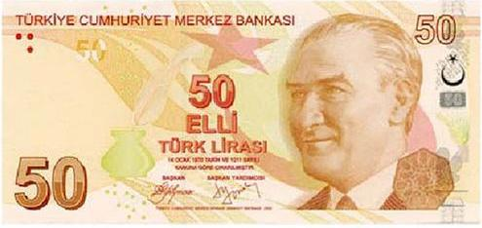
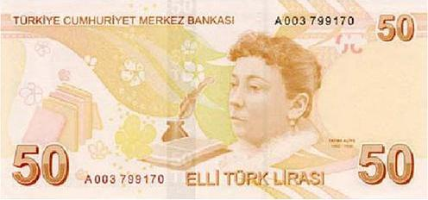
İşte bu
50 TL’ dir. Arkasında ise
ilk kadın yazarları-
mızdan
Fatma Aliye Hanım’ ın resmi
vardır.

Slide 24
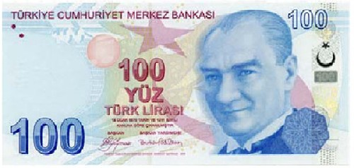
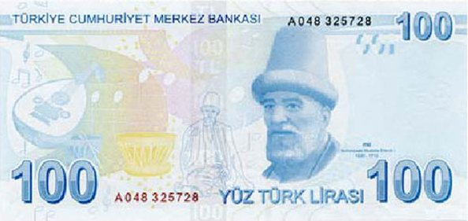
İşte bu
100 TL’ dir. Arkasında ünlü bestekar Itrî’ nin resmi vardır.
Bunu ancak anneler ve babalar kullanabilir.

Slide 25
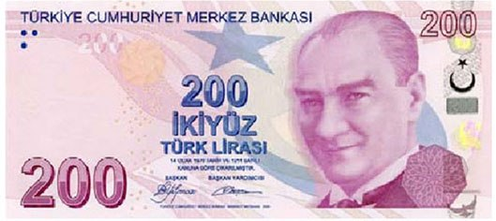
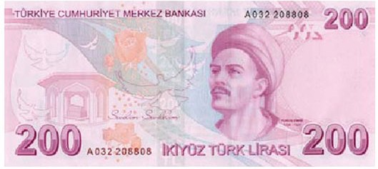
İşte bu
200 TL’ dir. Arkasında
değerli şâirimiz
Yunus Emre’ nin
resmi vardır.

Slide 26
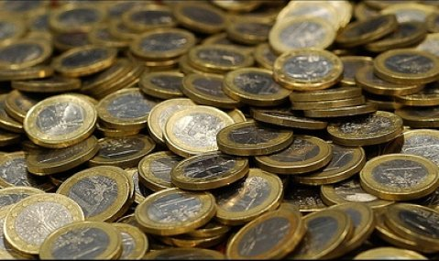
MADENİ PARALARIMIZ
Kağıt paralara göre değeri daha küçük olan ve metalden yapılan paralara madeni para adı verilir.

Slide 27
Altı farklı değerde madeni paramız vardır. Bunlar ;
1 Kuruş ,
5 Kuruş ,
10 Kuruş ,
25 Kuruş ,
50 Kuruş ,
1 Lira’ dır.

Slide 28
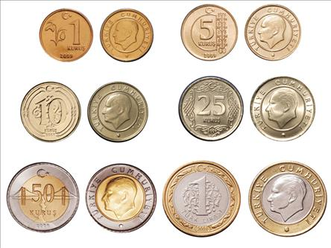

Slide 29
Kuruş , liradan küçüktür ve Kr harfleri ile gösterilir.

Slide 30
Şimdi de madeni
paralarımızı
yakından tanıyalım:

Slide 31
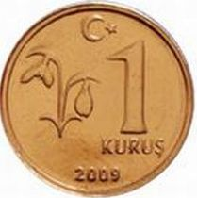
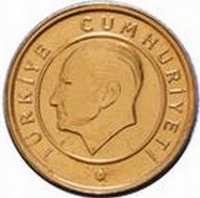

Slide 32
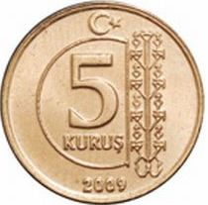
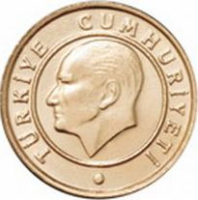

Slide 33
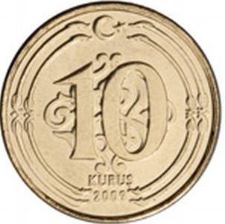
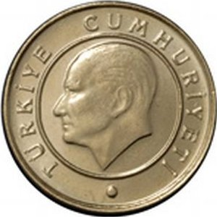

Slide 34
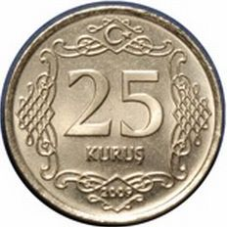
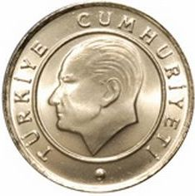

Slide 35
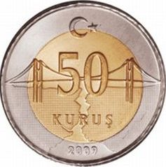
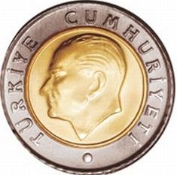

Slide 36
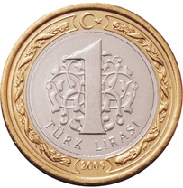
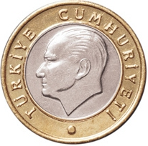

Slide 37
=
=
=

Slide 38
=
=

Slide 39
1 Türk Lirası = 100 Kuruş’ tur.
1 TL = 100 Kuruş

Slide 40
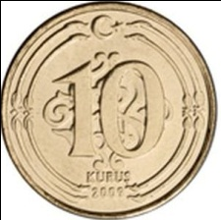
=
=
=

Slide 41
=

Slide 42
=
=
=

Slide 43
=
=
=

Slide 44
ALIŞTIRMALAR
Aşağıda verilen madeni paraların toplamının ne kadardır?
=
=

Slide 45
=
=
=

Slide 46
Madeni paraların toplamı kaç kuruştur?
A - 15 Kuruş
B - 10 Kuruş
C - 30 Kuruş

Slide 47
Yukarıdaki madeni paraların toplamı kaç kuruş eder ?
A - 50 Kuruş
B - 10 Kuruş
C - 25 Kuruş

Slide 48
Madeni paraların toplamının 1 TL olması için kaç kuruş gereklidir ?
A - 5 Kuruş
B - 10 Kuruş
C - 25 Kuruş

Slide 49
75 kuruşun 1 TL olması için kaç kuruş gereklidir ?
A - 50 Kuruş
B - 10 Kuruş
C - 25 Kuruş

Slide 50
2 TL olması için kaç kuruş gereklidir ?
A - 50 Kuruş B - 10 Kuruş C - 25 Kuruş

Slide 51
Aşağıdaki boşlukları uygun sayılarla doldurunuz.
50 Kr + 50 Kr = ……… TL
25 Kr + 25 Kr = ……… Kr
25 Kr + 25 Kr + 25 Kr + 25 Kr = ………… TL
50 Kr + 25 Kr + 25 Kr = ………… TL
25 Kr + 10 Kr + 10 Kr + 5 Kr = ………… Kr
50 Kr + 25 Kr + 10 Kr + 10 Kr + 5 Kr = …… TL
50 Kr + 50 Kr + 50 Kr + 50 Kr = …………… TL
50 Kr + 50 Kr + 50 Kr + 25 Kr + 25 Kr = ……. TL

Slide 52
375 kuruşun içinde kaç lira vardır?
A-3 B-2 C-1
999 kuruşu lira ve kuruş olarak nasıl yazarız?
A- 9 TL 9 Kr
B- 99 TL 90 Kr
C- 9 TL 99 Kr
Notes:
100 Kr = 1 TL olduğunu unutmayalım!

Slide 53
HAZIRLAYAN:
M. NAZAN GÖKŞEN
ANTAKYA - HATAY

